Slide 1
+++
СОЗДАНИЕ МЕДИЦИСКОГО РЕАБИЛИТАЦИОННОГО КОМПЛЕКСА ДЛЯ УЧАСТНИКОВ БОЕВЫХ ДЕЙСТВИЙ ЛЕНИНГРАДСКОЙ ОБЛАСТИ
Комитет по здравоохранению Ленинградской области

Slide 2
ГИБЕЛЬ ТОВАРИЩЕЙ
Мощные стресс факторы, оказывают внушительное воздействие на личность, психику и поведение
в России уже сейчас проживают около 30 000 инвалидов войн, более 12 000 инвалидов «горячих точек», более 26 000 инвалидов Чернобыля.
Учитывая опыт предыдущих боевых действий, следует помнить, что по возвращению из зоны СВО, боец сталкивается с рядом психологических проблем
В России уже сейчас проживают:
РАНЕНИЕ
ВЫСОЧАЙШАЯ ОТВЕТСТВЕННОСТЬ
30 000
12 000
>26 000
БОЛЬ
инвалидов войн
инвалидов «горячих точек»
инвалидов Чернобыля
НЕОЖИДАННОСТЬ ИЗМЕНЕНИЯ СОБЫТИЙ
ИНВАЛИДНОСТЬ
Учитывая опыт предыдущих боевых действий, следует помнить, что по возвращению из зоны СВО, боец сталкивается с рядом психологических проблем
ГИБЕЛЬ ТОВАРИЩЕЙ
ОПАСНОСТЬ
В бою человек вынужден действовать вопреки своей природе, наперекор инстинктам самосохранения, игнорируя потребности своего организма, во имя надличностных, социальных целей

Slide 3
У лиц, принимающих длительное участие в боевых действиях – памятный след новых поведенческих навыков и стереотипов, формируется комплекс ПТСР – посттравматическое стрессовое расстройство:
Восприятие окружающей среды как враждебной
Недоверчивость
Тревожная настороженность
Склонность
к агрессивному, саморазрушающему поведению
Повышенная ранимость
«Застревание» на негативных переживаниях
Повышенная чувствительность к несправедливости
Злоупотребление наркосодержащими веществами
Разочарование и страх перед будущим
Усиление тревожности, подавленности
Чувство вины
Гиперактивация внимания
Нарушение социальной коммуникации
Отгороженность

Slide 4
«Я вернулся в МИР,
у меня есть ряд потребностей»
Степень выраженности
Чрезвычайная
1. ЯРКО ВЫРАЖЕННОЕ ЖЕЛАНИЕ БЫТЬ ПОНЯТЫМ
Обратная связь
Подтверждение от окружающих, что они сражались
за правое дело, участие в СВО нравственно оправданно
и социально полезно
Психологическая защита
Срабатывает защитная реакциятрационализации, позволяющая сделать воспоминания пережитом менее травмирующими
2. ПОТРЕБНОСТЬ СОЦИАЛЬНОГО ПРИЗНАНИЯ
Желание человека быть личностью, получить высокую оценку личных усилий, действий у людей, возвращающихся в мирную жизнь, приобретает особое значение

Slide 5
«Я вернулся в МИР,
у меня есть ряд потребностей»
Степень выраженности
Чрезвычайная
3. СТРЕМЛЕНИЕ БЫТЬ ПРИНЯТЫМ
В СИСТЕМУ СОЦИАЛЬНЫХ СВЯЗЕЙ
И ОТНОШЕНИЙ МИРНОЙ ЖИЗНИ
С БОЛЕЕ ВЫСОКИМ, ЧЕМ ПРЕЖДЕ, СОЦИАЛЬНЫМ СТАТУСОМ
Это объяснятся тем, что дело, которое они делали «там», социально более значимо, чем то, которым занимались военнослужащие, оставшиеся в местах постоянной дислокации частей. На основании этого участники боевых действий ожидают особого отношения к себе со стороны окружающих. В противном случае возникают различного рода синдромы по типу «чеченского», когда со стороны участников боевых действий проявляется агрессивное отношение к сослуживцам, не получившим боевого опыта
4. «СТОЛКНУТЬСЯ СО СТАРОЙ НОВОЙ РЕАЛЬНОСТЬЮ»
Трудно свыкнуться с мыслью, что в то время, когда они рисковали жизнью, в стране, в армии ничего не изменилось, общество вообще не заметило их отсутствия. Более того, оказывается, не все люди разделяют их взгляды на цели, характер и способы ведения войны. Это может вызвать состояние психического шока, привести к серьезным психическим расстройствам у ветеранов войны, сформировать у них ощущение враждебности социального окружения

Slide 6
Поддержка участников спецоперации в ЛО
Задачи
- Создать современную модель организации служб психолого – психотерапевтической помощи, направленную на удовлетворение естественных потребностей участников СВО в понимании, признании, престиже
- Снятие психической напряженности и психологическая подготовка к мирным условиям жизнедеятельности
- Актуализация системы организации помощи при посттравматическом стрессовом расстройстве (ПТСР) определяется необходимостью подготовки к диагностике и лечению ПТСР в массовом порядке, связанной с широким распространением ПТСР среди участников военных действий, в том числе, специальной военной операции (СВО), а также членов их семей
- Психологическая адаптация, Восстановление психических функций, личностных свойств и системы отношений личности вернувшегося бойца, позволяющие ему успешно функционировать в мирном социуме

Slide 7
Поддержка участников спецоперации в ЛО
Цели
- Комплексный подход и межведомственное взаимодействие для решения перечисленных проблем:
развитие психолого – психотерапевтической помощи в составе поликлиник
создание отделений реабилитации ПТСР
совершенствование работы с маломобильными пациентами
разработка комплекса мер социальной поддержки
вовлечение лиц с ПТСР в образовательный процесс и занятие спортом

Slide 8
Реабилитационный комплекс
профессиональная
психологическая
социальная
При этом на границе взаимодействия с этими видами реабилитации возникают области их переплетения, взаимного проникновения, дающие возможность говорить о «медико-психологической», «профессионально-психологической», «социально-психологической реабилитации»
реабилитация медицинская

Slide 9
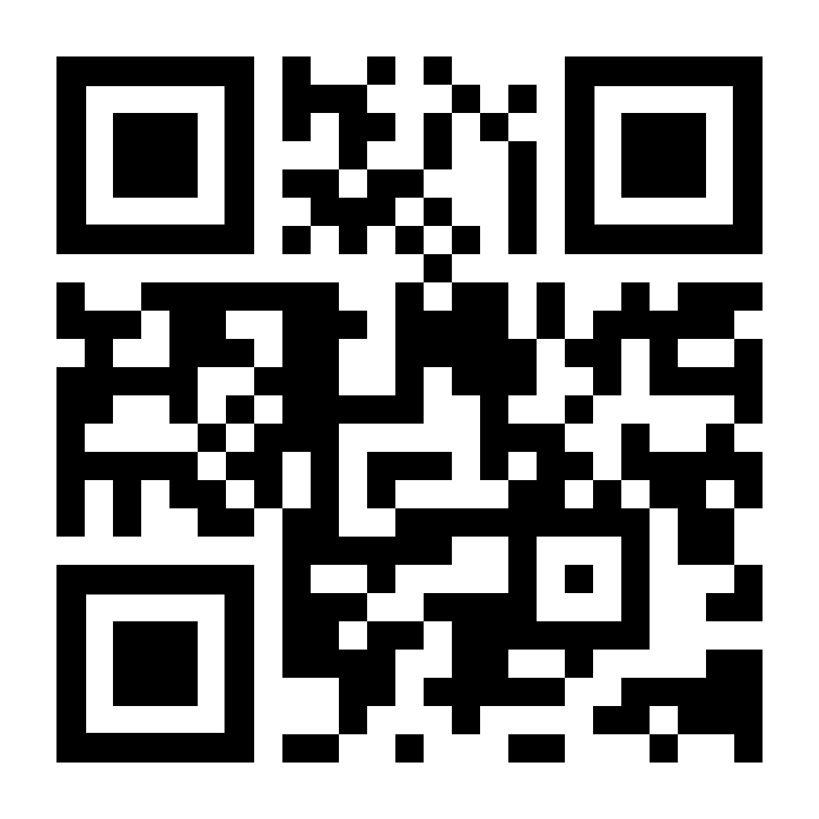
Информационная система
«Сайт-агрегатор»
х
х
х
х
х
х
Здравоохранение
Соц. защита
Образование
Спорт
Культура
Статьи
Получить помощь
Единая информационная система, содержащая все данные о мерах поддержки, местах получения помощи,
Личный кабинет пациента;
Чат – бот для получения информации в режиме диалога онлайн.
Мобильное версия сайта-агрегатора и личного кабинета
Внедрение методик дистанционного наблюдения при ПТСП с использованием платформы «СберЗдоровье»
На основе данных сайта-агрегатора создать регистр пациентов с ПТСР

Slide 10
Здравоохранение. Медицинская реабилитация
письмо Министерства Здравоохранения РФ от 30. 09. 2022 №15-5/И/1-16468
ГОРЯЧАЯ ЛИНИЯ
МАРШРУТИЗАЦИЯ ПАЦИЕНТОВ С ПТСР
предоставляющая сведения по вопросам организации оказания медицинской помощи при ПТСР; ЛОПНД
или его признаками с целью оказания им медицинской помощи в условиях, соответствующих тяжести их состояния
КАДРОВЫЙ ВОПРОС
ОРГАНИЗАЦИЯ ВЫЕЗДНОЙ РАБОТЫ СПЕЦИАЛИСТОВ ЛОПНД
Организация подготовки медицинских работников государственной и муниципальных систем здравоохранения по вопросам диагностики и лечения ПТСР
Оказывающих психотерапевтическую и психиатрическую помощь населению Ленинградской области
ИНФОРМАЦИОННЫЕ СТАТЬИ/ ВИДЕОРОЛИКИ/ БУКЛЕТЫ
КАБИНЕТЫ ПСИХОТЕРАПЕВТИЧЕСКОЙ ПОДДЕРЖКИ
с целью информирования населения о клинических проявлениях ПТСР, методах самостоятельной коррекции, мерах поддержки
создаются на базе межрайонных многопрофильных медицинских организаций в амбулаторных условиях под методическим руководством ЛОПНД

Slide 11
Организация отделений амбулаторной помощи
в том числе, с койками кратковременного пребывания в составе городских поликлиник
Индивидуальная медицинская карта участника СВО
Отдельный врач – терапевт, отвечающий за мед. помощь участникам СВО в районе
Направление от специалиста/ участкового врача/ самостоятельное обращение
Осмотр, назначение плана обследования, разработка схемы лечения
1
раз в неделю
4
сессии у психотерапевта
8
сессий у психотерапевта
коррекция состояния
в незапущенных случаях, для пациентов с ПТСР
для пациентов, находящихся в средне-тяжелом состоянии, подключении медикаментозной терапии

Slide 12
Служба психолого – психотерапевтической помощи
АМБУЛАТОРНАЯ ПОМОЩЬ
Оказывается структурными подразделениями территориальной поликлиники
Самостоятельный вид медицинской помощи
Оказывается в межрайонной медицинской организации
Требуется врач – психотерапевт, врач – терапевт с соответствующим сертификатом
Предназначена для оказания помощи пациентам с ПТСР
Оказывается в экстренной и неотложной формах
СТАЦИОНАРНАЯ ПОМОЩЬ
Оказывается на базе 2 многопрофильных медицинских учреждений ЛО

Slide 13
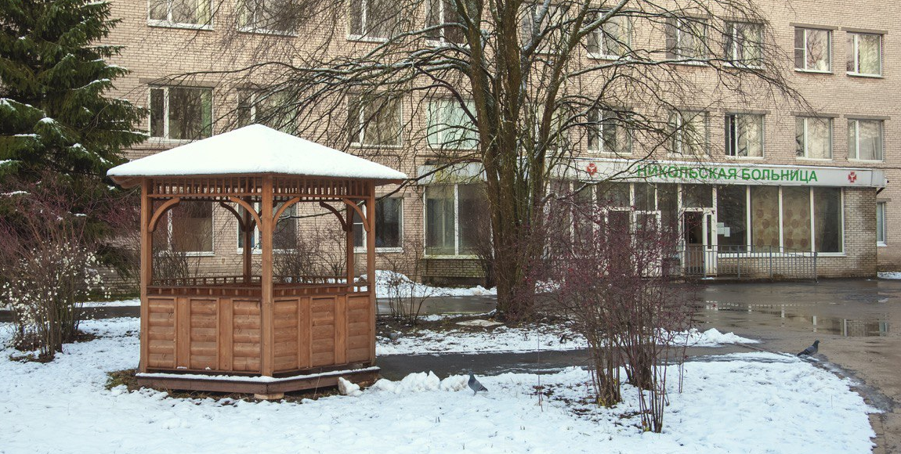
Подробнее о оказании медицинской помощи в условиях стационара
НОЗООЛОГИЧЕСКИЕ ФОРМЫ ЛЕЧЕНИЯ
15 ДНЕЙ
Паническая атака
Срок лечения
Бессонница
Депрессия
Вегетососудистая дистония
Невроз обсессивно–компульсивный
Невроз фобический
Тревога
Психопатия
Реактивные состояния
2 БАЗЫ
Соматоформное расстройство
ГБУЗ ЛО «Волховская межрайонная больница» г. Сясьстрой
Посттравматическое стрессовое расстройство
ГБУЗ ЛО «Тосненская межрайонная больница» г. Никольское

Slide 14
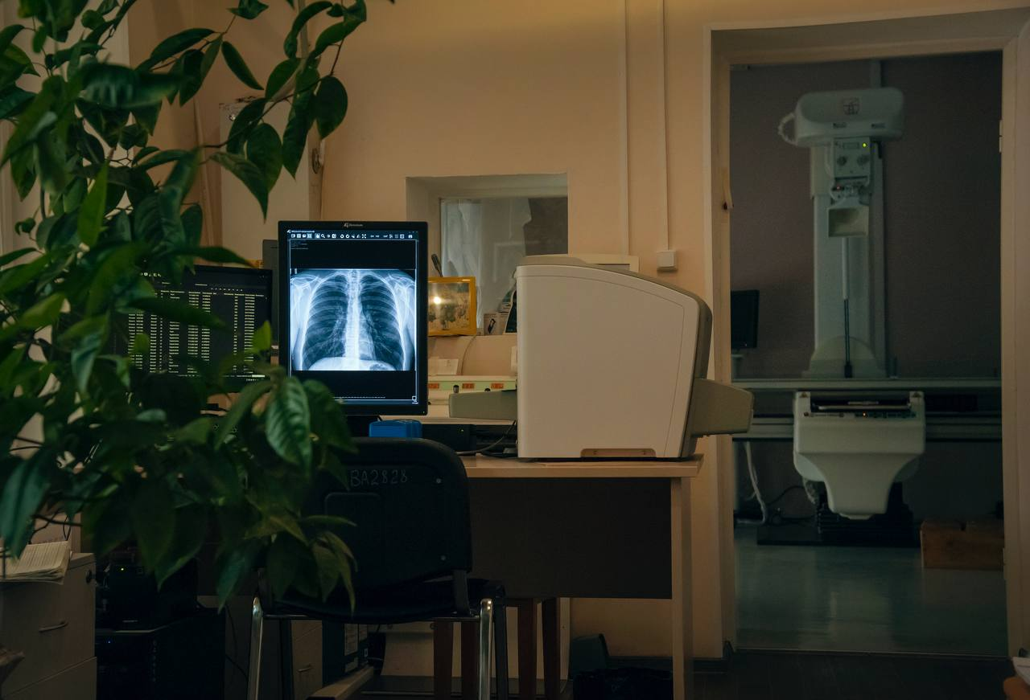
Как попасть на лечение
Обратиться в поликлинику по месту жительства
обязательна прописка в ЛО
к участковому терапевту
неврологу
кардиологу
психиатру
психотерапевту
Получить направление на госпитализацию в поликлинике по месту жительства
При необходимости запросить транспорт (сантранспорт, соц. такси)для доставки в отделение

Slide 15
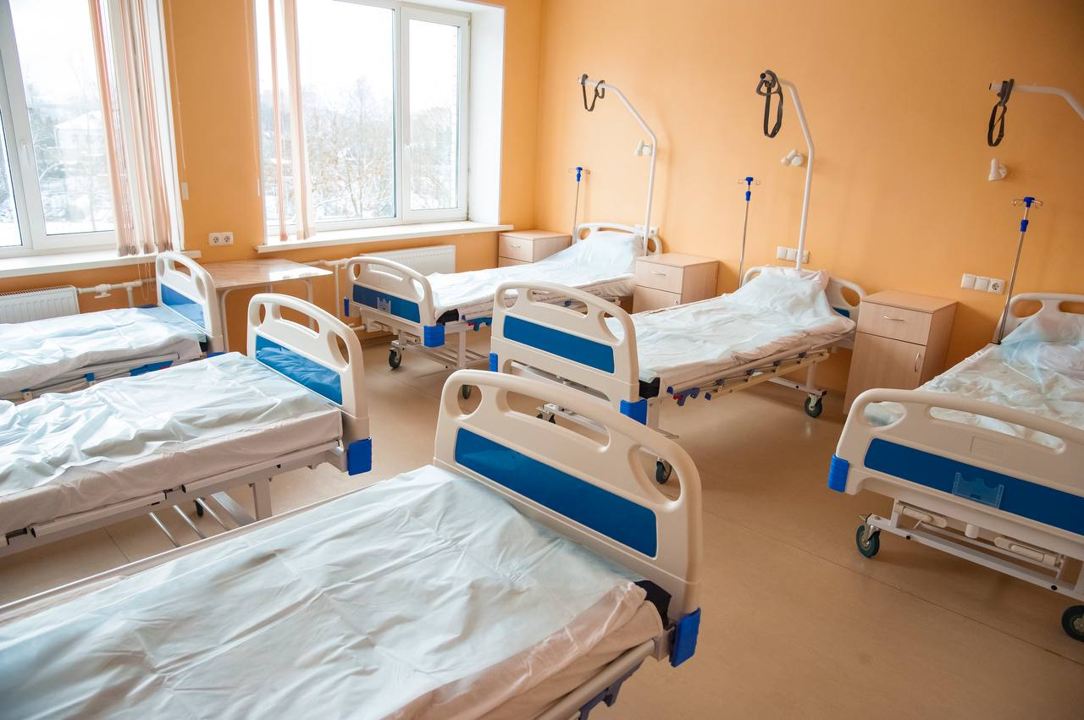
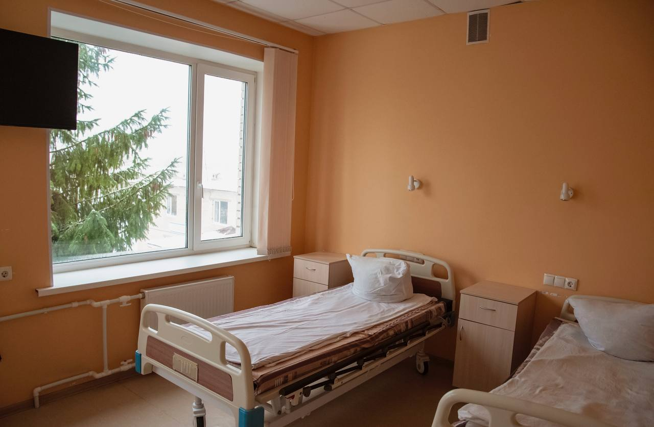
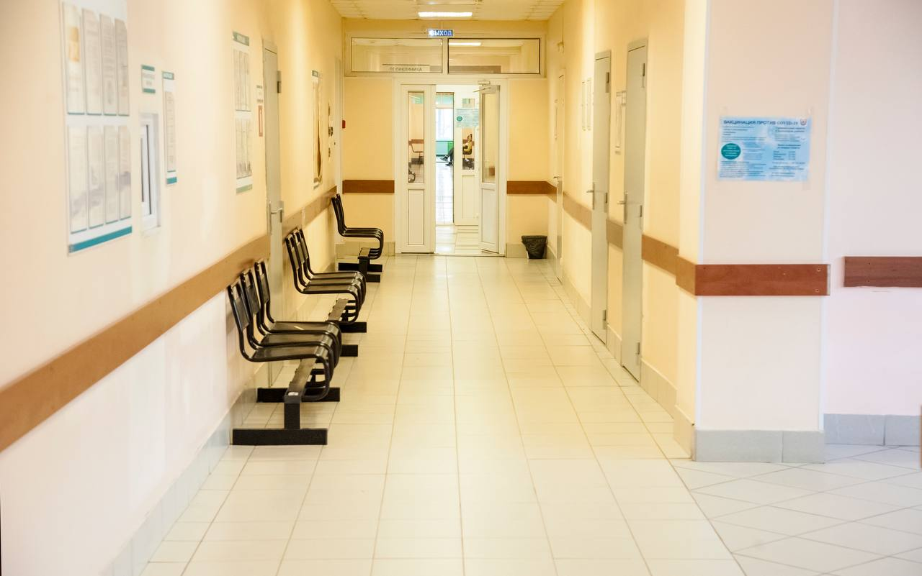
В отделении
При организации оказания медицинской помощи следует учитывать, что приказами Минздрава России утверждены:
1) стандарт первичной медико-санитарной помощи при невротических, связанных со стрессом и соматоформных расстройствах, посттравматическом стрессовом расстройстве в амбулаторных условиях психоневрологического диспансера (диспансерного отделения, кабинета) (приказ 20.12.2012 № 1223н);
2) стандарт специализированной медицинской помощи при невротических, связанных со стрессом и соматоформных расстройствах, посттравматическом стрессовом расстройстве (приказ 20.12.2012 № 1234н).
МЕЖДИСЦИПЛИНАРНЫЙ ПОДХОД
ИНДИВИДУАЛЬНЫЙ ЧЕК – ЛИСТ ОБСЛЕДОВАНИЙ, АНАЛИЗОВ
ИНДИВИДУАЛЬНАЯ ПРОГРАММА РЕАБИЛИТАЦИИ
Терапевт, узкие специалисты (эндокринолог/невролог/
кардиолог/хирург/травматолог/), психолог, психотерапевт, массажист, ЛФК, кабинет физиотерапии

